Slide 1
Propuesta de Servicios dnota
Sello Establecimiento Seguro COVID-19
2021

Slide 2
Índice
Riesgo Empresarial
Auditoría COVID-19
Fases del Proceso
¿A quien va dirigido?
Contacto

Slide 3
Riesgo Empresarial
¿Qué medidas deben aplicar las empresas ante la crisis del COVID-19?
Consejo Administración
Debe evaluar las pérdidas sufridas
Revisar el Plan Anual y hacer predicción para ver el impacto
Comunicación Activa y autonomía para tratar asuntos urgentes
Alta
Dirección
Monitorizar la situación
Organizar Departamentos de Empresa para ver afectación
Asegurar una comunicación adecuada interna y externa
Departamento
Financiero
Evaluar el Impacto Financiero del COVID-19
Trabajo Conjunto con el Departamento Comercial
Examinar minuciosamente nuevas leyes y normativa emitida
Departamento
RR.HH.
Registro del estado de salud de todo su personal
Comunicación ágil con empleados a todos los niveles durante la crisis
Garantizar la limpieza y desinfección del puesto de trabajo
Departamento
Tecnología
Evaluar la estabilidad de la infraestructura tecnológica
Garantizar el buen funcionamiento del trabajo en remoto
Vigilancia en tiempo real de los servidores y posibles ataques
4

Slide 4
Riesgo Empresarial
¿Qué medidas deben aplicar las empresas ante la crisis del COVID-19?
Unidades
de Negocio
Identificar las unidades clave, evaluación contratos existentes
Contactar con Clientes y Proveedores
Prestar atención a las posibles oportunidades de negocio
Proporcionar materiales de prevención a los empleados, (desinfectantes para las manos, mascarillas y guantes, etc.), y desarrollar política de prevención y control en el lugar de trabajo (higiene de las manos, protocolo para el manejo de la tos, etc.)
Fortalecer el profesionalismo, la estandarización y la puntualidad del personal de limpieza, bajo las directrices de los de Departamentos de salud correspondientes
Departamento
Logística
5

Slide 5
Índice
Riesgo Empresarial
Auditoría COVID-19
¿A quien va dirigido?
Contacto

Slide 6
Auditoría COVID-19
¿En qué consiste?
dnota ha desarrollado AUDITORIA COVID-19 con la intención de garantizar la NO PRESENCIA del virus SARS-CoV-2 en su establecimiento, a todas sus instalaciones y en especial a sectores con una afluencia importantes de clientes
Nace para cubrir la necesidad de auditar el Control y Seguimiento del Covid-19 en su establecimiento y cumplir con la normativa de Prevención de Riesgos Laborales y el cuidado de sus clientes y empleados
Instalaciones
Elaboración de un minucioso plan de Control y Seguimiento de los tres vectores de contaminación, como son el AIRE, AGUA y las SUPERFICIES, tras la desinfección de sus instalaciones
7

Slide 7
Auditoría COVID-19
¿Qué podemos ofrecer para la seguridad de tus instalaciones?
Instalaciones
Control y Seguimiento del SARS-CoV-2 en los vectores de contagio, como son el AIRE, AGUS y SUPERFÍCIES
Nuestra
Propuesta
11

Slide 8
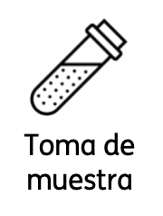
Auditoría COVID-19
¿Qué podemos ofrecer para la seguridad de tus instalaciones?
Instalaciones
11

Slide 9
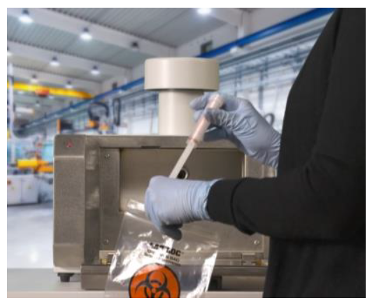
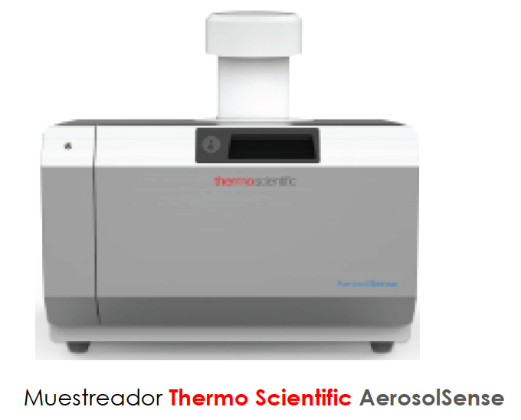
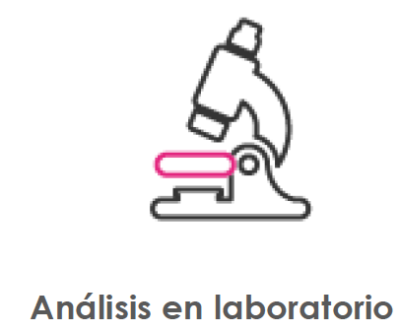
Auditoría COVID-19
¿Qué podemos ofrecer para la seguridad de tus instalaciones?
Instalaciones
MEDICIÓN DEL AIRE EN CONTINUO
1. El equipo muestreador en continuo, recoge muestras de AIRE a través de una entrada omnidireccional y almacena en un cartucho instalado, que contiene el sustrato de recolección, todos aquellos virus que hay en el ambiente.
2. Retire y reemplace el cartucho: Después del ciclo de muestreo
3. Envío del Cartucho al laboratorio. La muestra será analizada en el laboratorio de dnota mediante la técnica RT-PCR y en un plazo de 24/48 horas
11

Slide 10
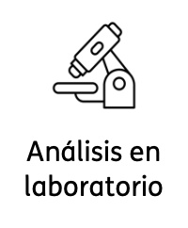
Auditoría COVID-19
¿Qué podemos ofrecer para la seguridad de tus instalaciones?
Instalaciones
Análisis en laboratorio mediante técnica RT-PCR de las muestras de AGUA, AIRE y SUPERFICIES, además de las muestras que re recogen en el equipo de medición en continuo de AIRE
Técnica RT-PCR es la medida recomendada por la OMS de alta sensibilidad y especificidad. Se realizan en los laboratorios de dnota
11

Slide 11
Índice
Riesgo Empresarial
Auditoría COVID-19
¿A quien va dirigido?
Contacto

Slide 12
¿A quién va dirigido?
¿A que sectores se dirige el Sello de Auditoría COVID-19?
La AUDITORÍA COVID-19, van dirigidos a todo tipo de sectores de actividad, siendo el principal interés la detección del virus y la seguridad de empleados, clientes y proveedores
Sector Turístico
Sector Industrial
Sector Hotelero
Sector Servicios
Sector Restauración
Sector Automoción
20

Slide 13
Índice
Riesgo Empresarial
Auditoría COVID-19
¿A quien va dirigido?
Contacto

Slide 14
Cómo contactar
¿Como contactar con dnota y solicitar el servicio dnocare?
www.dnota.com
Email: dnocare@dnota.com
22

Slide 15
Propuesta de Servicios dnota
Sello Establecimiento Seguro COVID-19
2020

